Slide 1

Η Τιμολογιακή Πολιτική στο Μάρκετινγκ
Η τιμή είναι το μοναδικό στοιχείο του Μίγματος Μάρκετινγκ που σχετίζεται άμεσα με το κέρδος.
• Το κέρδος εξαρτάται από:
1. Το κόστος παραγωγής,
2. Tην ποσότητα πώλησης και
3. Tον καθορισμό της τιμής.

Slide 2

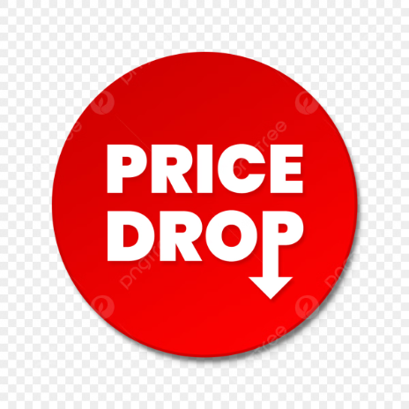

Η τιμολογιακή πολιτική αφορά όχι μόνο τη βασική τιμή αλλά και:
Πολιτική των εκπτώσεων
Καθορισμό των τιμών χονδρεμπόρων/λιανεμπόρων
Τους στόχους και τις επιδιώξεις της επιχείρησης

Slide 3

Η Έννοια της Τιμής
Ορισμός
Δηλαδή είναι η αξία ενός αγαθού την στιγμή της ανταλλαγής του, εκφρασμένη σε χρηματικές μονάδες.
Το ποσό που πληρώνει ο αγοραστής για ένα προϊόν ή υπηρεσία.

Slide 4






Παράγοντες που Επηρεάζουν την Τιμή
Ποιότητα Προϊόντος
Εμφάνιση προϊόντος
Υψηλότερη ποιότητα συχνά δικαιολογεί υψηλότερη τιμή.
1
2
Τμήμα Αγοράς
6
Διαφορετικά τμήματα έχουν διαφορετική ευαισθησία στην τιμή.
Λειτουργικά χαρακτηριστικά
3
5
Δίκτυο Πωλήσεων
4
Διαφήμιση & Προβολή
Η διανομή επηρεάζει το κόστος και την τελική τιμή.
Επηρεάζουν την αντίληψη της αξίας του προϊόντος.

Slide 5
Καθορισμός Τιμής Πώλησης
Δύσκολη Διαδικασία
Εξωτερικοί Παράγοντες
Στρατηγικοί Στόχοι
Ειδικά για νέα προϊόντα ή όταν αλλάζουν οι τιμές των ανταγωνιστών.
Οικονομικό περιβάλλον (πληθωρισμός, ανεργία) και νομικοί περιορισμοί επηρεάζουν την τιμολόγηση.
Οι στόχοι της επιχείρησης καθοδηγούν τις αποφάσεις τιμολόγησης.

Slide 6



Στόχοι Επιχείρησης στην Τιμολόγηση
Μέγιστο Κέρδος ή Επιβίωση
1
Προσαρμογή τιμών για μεγιστοποίηση κέρδους ή μείωση τιμών λόγω υπερπαραγωγής ή αλλαγής καταναλωτικών συνηθειών.
Ανάπτυξη Πωλήσεων ή διατήρηση μεριδίου αγοράς ή Δημιουργία εικόνας μοναδικότητας
2
Στόχος η αύξηση του μεριδίου αγοράς ή διατήρηση της υπάρχουσας θέσης ή η συσχέτιση υψηλή τιμή = υψηλή ποιότητα
Υψηλότερα επίπεδα πωλήσεων οδηγούν σε χαμηλότερο ανά μονάδα κόστος και άρα υψηλότερο κέρδος, η επιχείρηση μπορεί να επιλέξει τη χαμηλότερη δυνατή τιμή.
3
Συμπέρασμα: διαφορετικοί στόχοι οδηγούν σε διαφορετική τιμολογιακή πολιτική

Slide 7

Μέθοδος Καθορισμού Τιμών: Με Βάση το Κόστος
Η τιμή δεν μπορεί να είναι μικρότερη του κόστους του. Το κόστος περιλαμβάνει οτιδήποτε πληρώνει η επιχείρηση από την στιγμή της παραγωγής του προϊόντος μέχρι να φτάσει στον τελικό καταναλωτή. (πρώτες ύλες, έξοδα διανομής, διαφήμιση κ.λπ).
Υπολογισμός
Παράδειγμα
Τιμή = Κόστος παραγωγής + Ποσοστό κέρδους
Κόστος: 500 €
Ποσοστό κέρδους: 10% x 500
Τιμή πώλησης: 500 + 10% x 500 = 550 €.

Slide 8
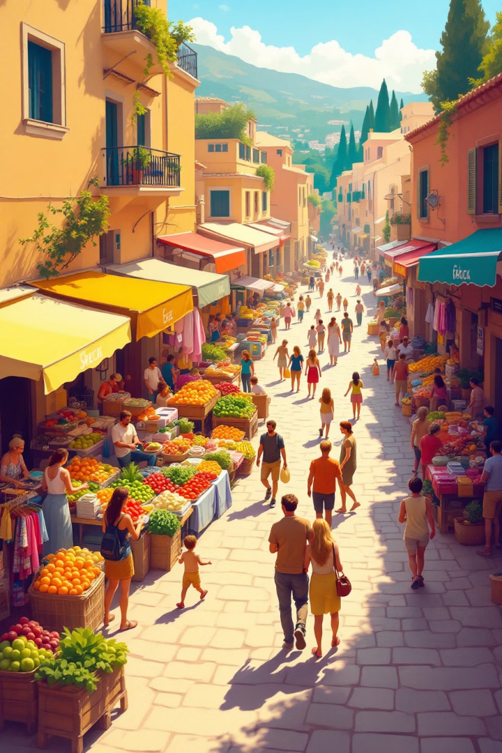
Μέθοδοι Καθορισμού Τιμών: Ζήτηση & Ανταγωνισμός
Με Βάση τη Ζήτηση
Περιορισμός
Η τιμή καθορίζεται ανάλογα με τη ζήτηση του προϊόντος.
Δύσκολος ο ακριβής υπολογισμός της ζήτησης.
Με Βάση τον Ανταγωνισμό
Προσαρμογή τιμών με βάση τις τιμές των ανταγωνιστών.

Slide 9

Στρατηγικές Τιμολόγησης Βάσει Ανταγωνισμού
Ίδια Τιμή
1
Ευθυγράμμιση με τους ανταγωνιστές για διατήρηση της θέσης στην αγορά.
(η τιμή δεν είναι πλέον όπλο ανταγωνισμού)
2
Υψηλότερη Τιμή
Σύνδεση με υψηλή ποιότητα και μοναδικότητα προϊόντος.
Χαμηλότερη Τιμή
3
Το κόστος και η ποιότητα είναι χαμηλά, δεν γίνονται δαπάνες για προβολή και δεν επιδιώκονται πολλά κέρδη.
Παράδειγμα: Μειοδοτικοί διαγωνισμοί, όπου η χαμηλότερη προσφορά κερδίζει.

